Slide 1

Plataforma de Ensino a distância
Aluno : Rodrigo Ferreira(rfop), Bruno Jorge(bjnb), Victor Miranda (vmm)

Slide 2
Ajustes RUP

Slide 3
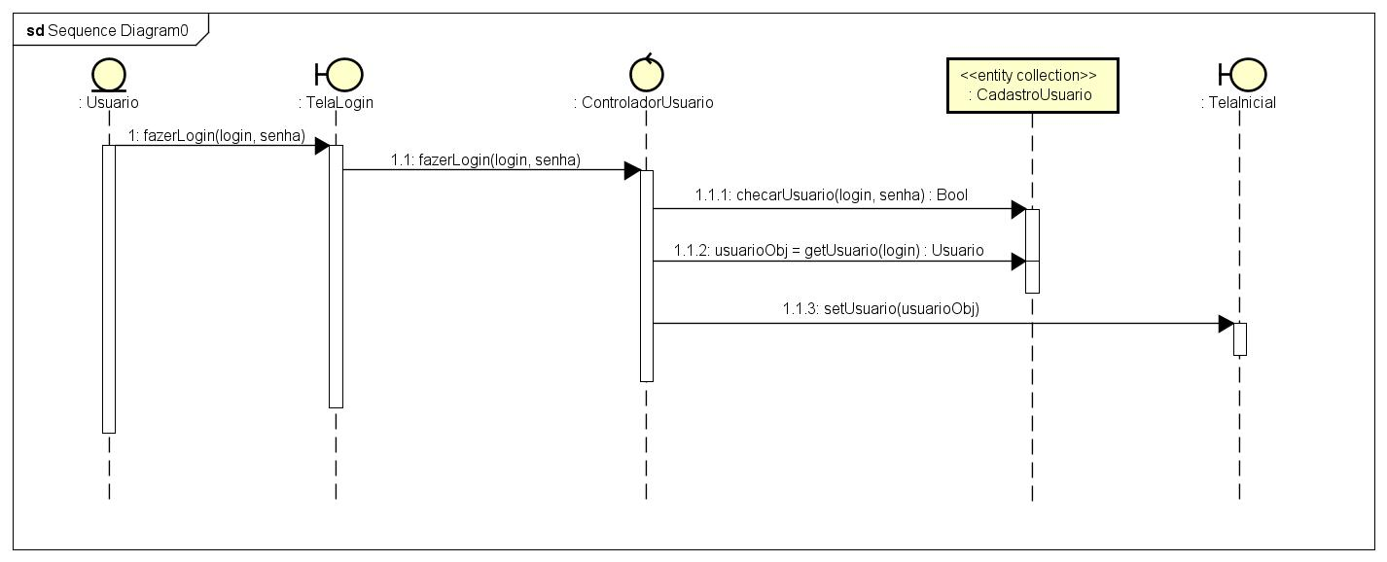
1. Em FazerLogin, não faz sentido ter o controlador da sessão mas sim uma entidade

Slide 4
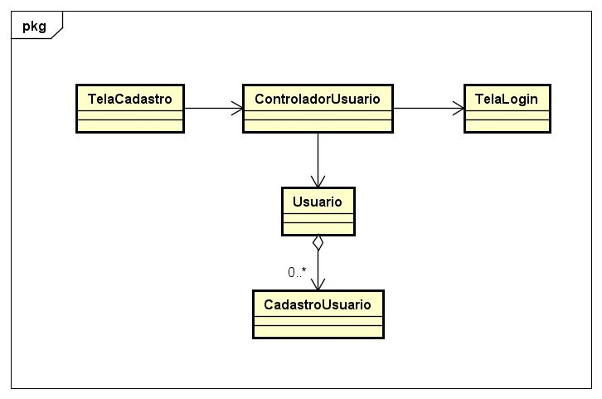
2. No diagrama de classes, o relacionamento deve ser entre ControladorUsuario e a telaLogin. Não entre o controlador de sessão(que vai virar uma entidade) e a telaLogin

Slide 5
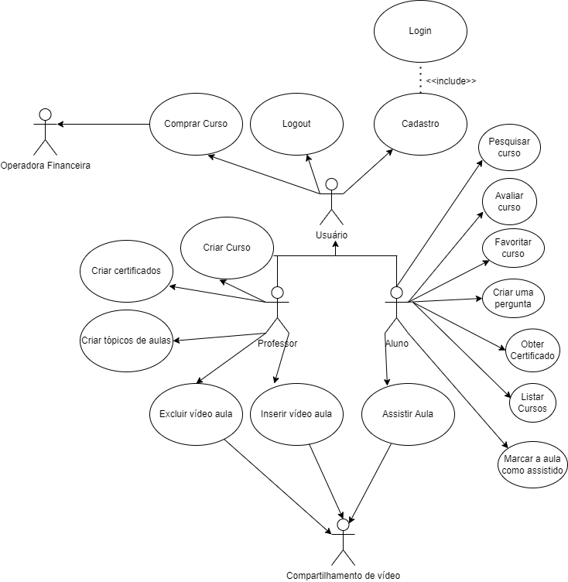
3. No diagrama de casos de uso, o cadastro inclui o comportamento de login. Ainda neste diagrama, Professor e Aluno devem herdar de usuário.

Slide 6
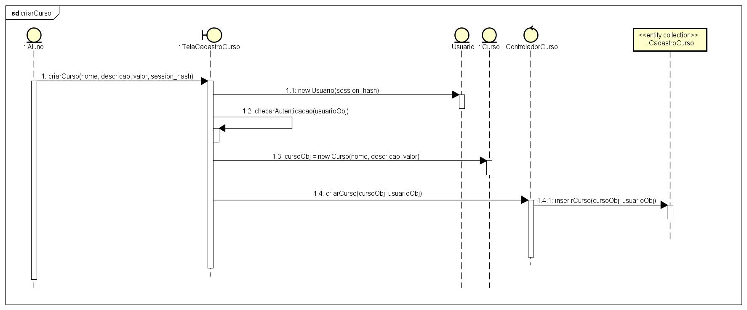
4. Em Criar Curso, a própria tela deve ter um método (reflexivo) para verificar a autenticação; não deve referenciar aqui o controlador de autenticação. A tela então cria o objeto curso, através de uma interação com a entidade Curso (c = new curso(parâmetros)) e passa para o Controlador Curso o objeto c já criado. No respectivo diagrama de classes, remover Cadastro de Aula.

Slide 7
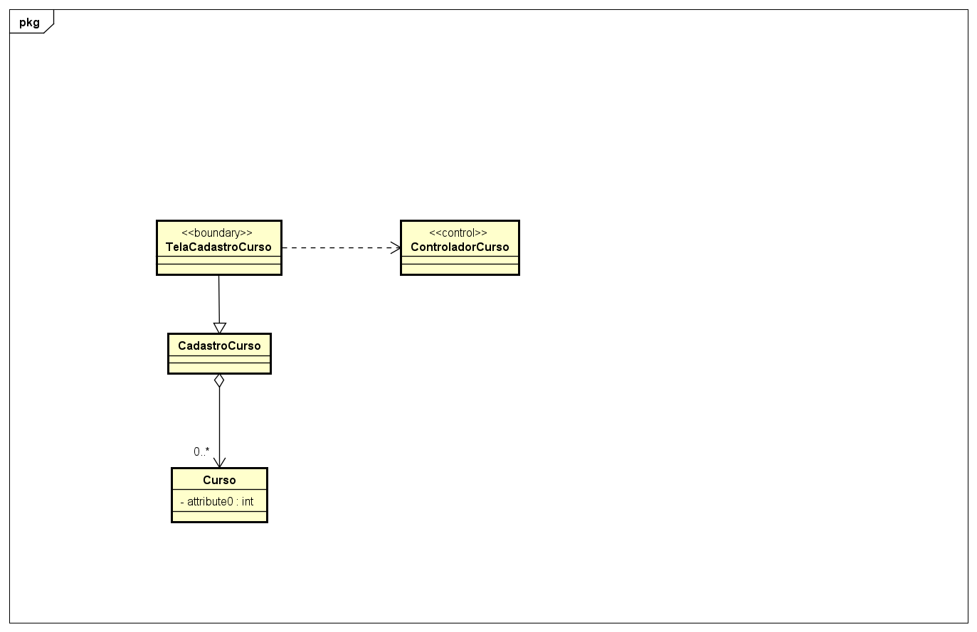
4. Em Criar Curso, a própria tela deve ter um método (reflexivo) para verificar a autenticação; não deve referenciar aqui o controlador de autenticação. A tela então cria o objeto curso, através de uma interação com a entidade Curso (c = new curso(parâmetros)) e passa para o Controlador Curso o objeto c já criado. No respectivo diagrama de classes, remover Cadastro de Aula.

Slide 8
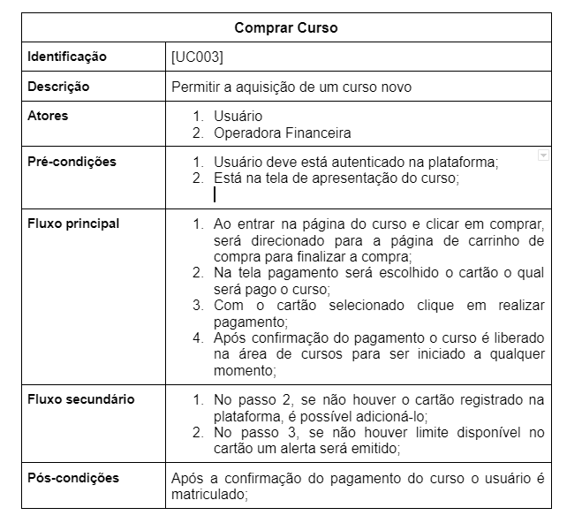
5. Em ComprarCurso, não ter o cartão não é pré-definição, já que está sendo tratado no fluxo secundário.

Slide 9
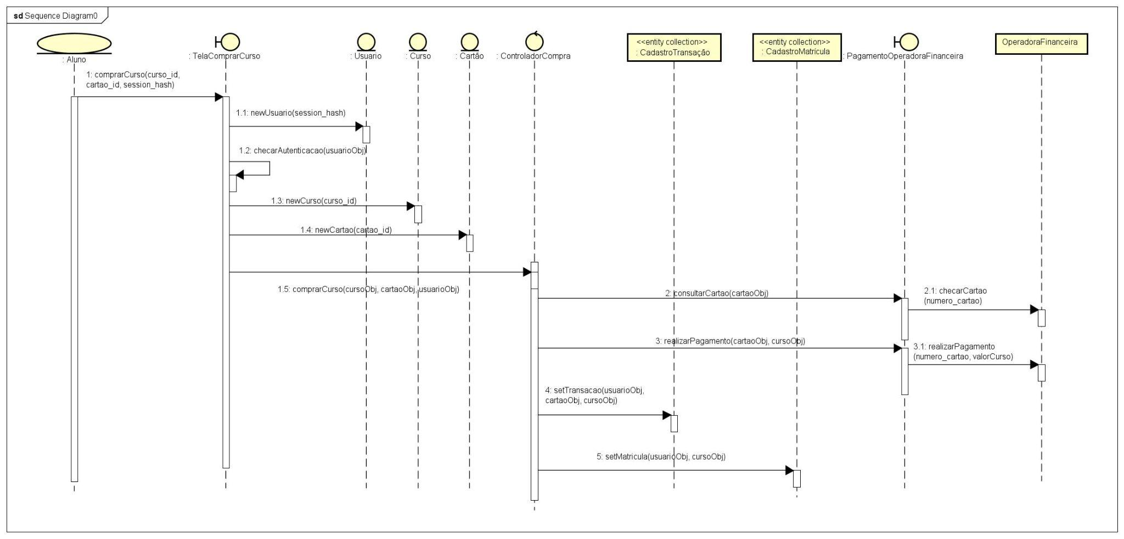
6. Em ComprarCurso, mesma considerações sobre autenticação. Criar o objeto transação antes de incluir no cadastro. Incluir o ator OperadoraFinanceira. O diagrama está com duas ocorrências de do cadastro de matrículas

Slide 10
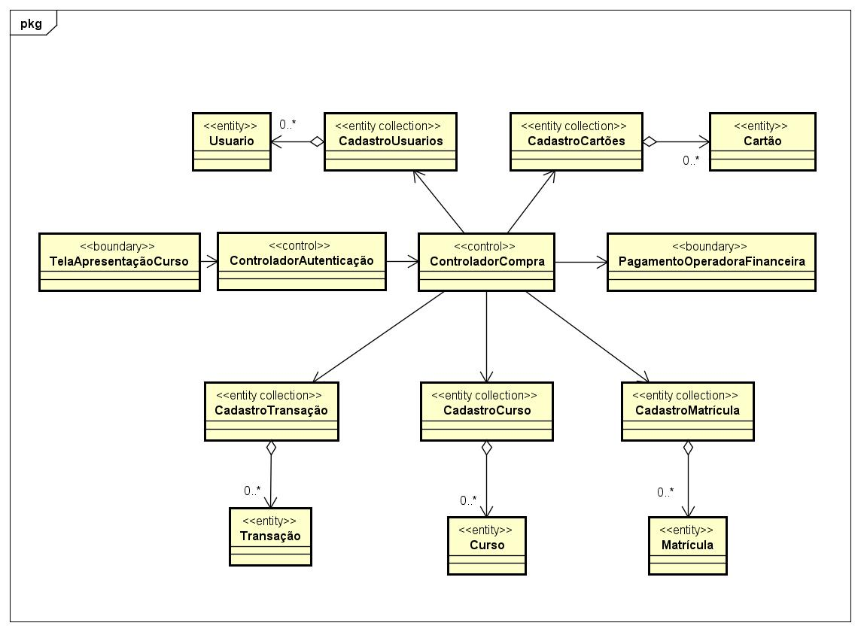
6. Em ComprarCurso, mesmas considerações sobre autenticação. Criar o objeto transação antes de incluir no cadastro. Incluir o ator OperadoraFinanceira. O diagrama de classes está com 2 ocorrências de cadastro de matrículas

Slide 11
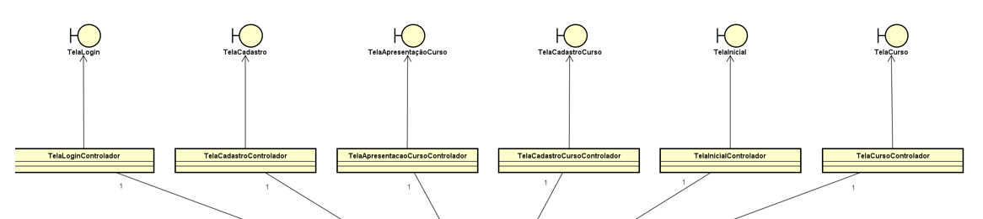
7. Na arquitetura MVC, assumindo MVC, a seta deve ser dos controllers para as telas, faltou o diagrama de pacotes.

Slide 12
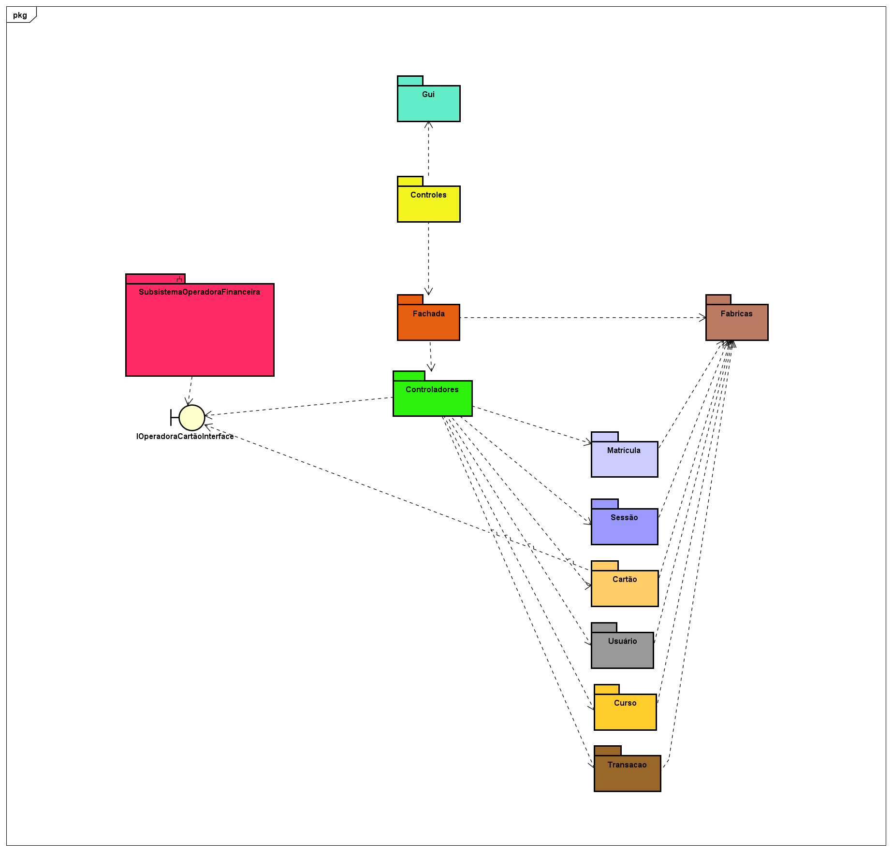
7. Na arquitetura MVC, assumindo MVC, a seta deve ser dos controllers para as telas, faltou o diagrama de pacotes.

Slide 13
SOA

Slide 14
Diagrama de Casos de Uso

Slide 15
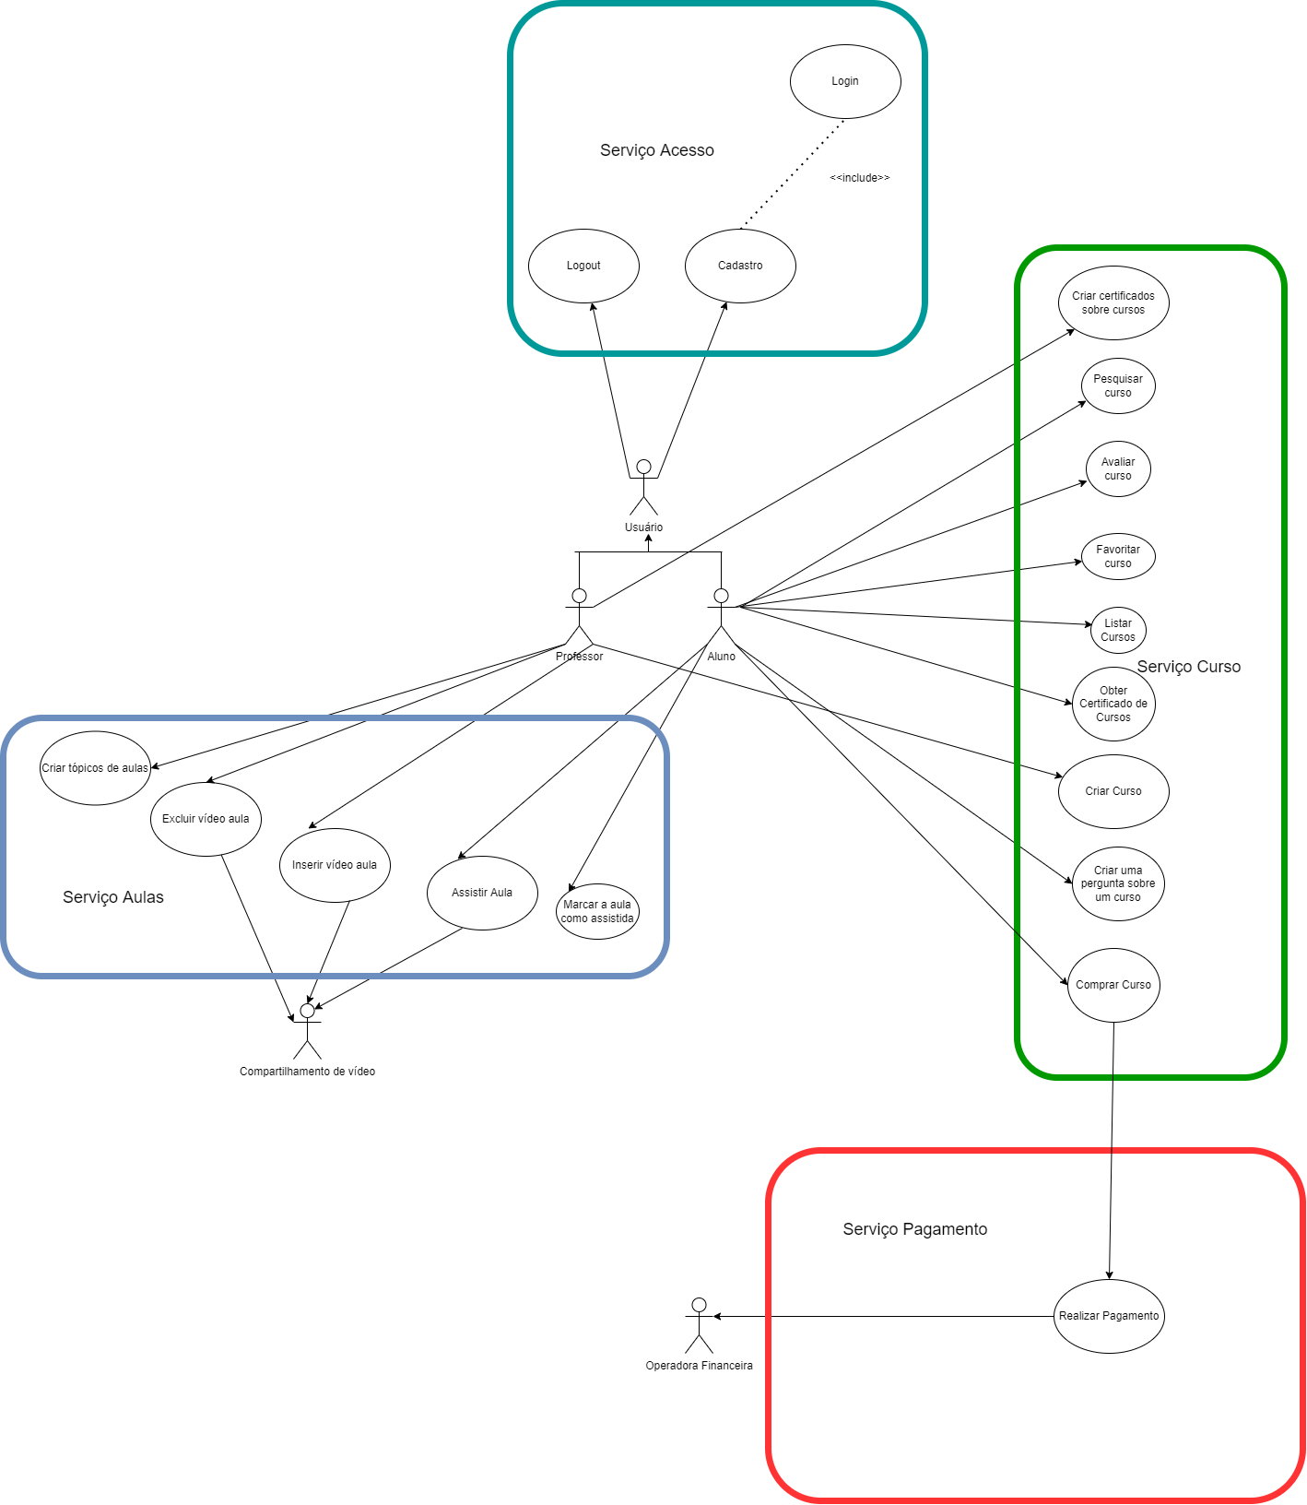

Slide 16
Modelo de Informação do Negócio

Slide 17
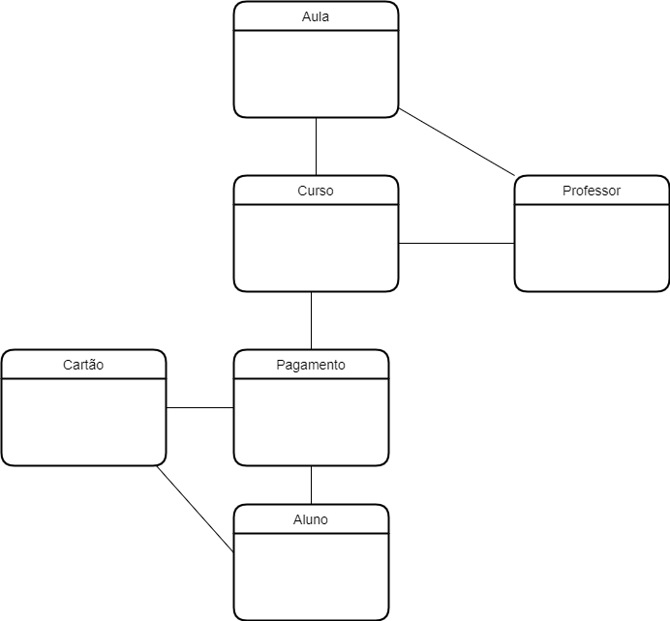

Slide 18
Modelo Navegacional

Slide 19
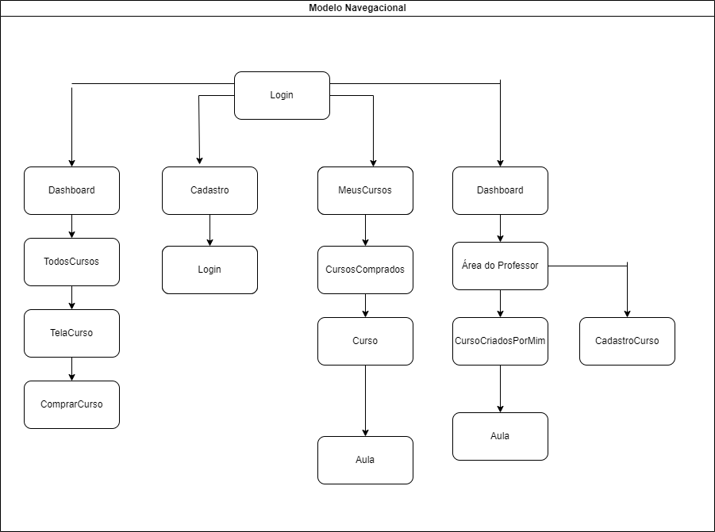

Slide 20
Wireframes

Slide 21
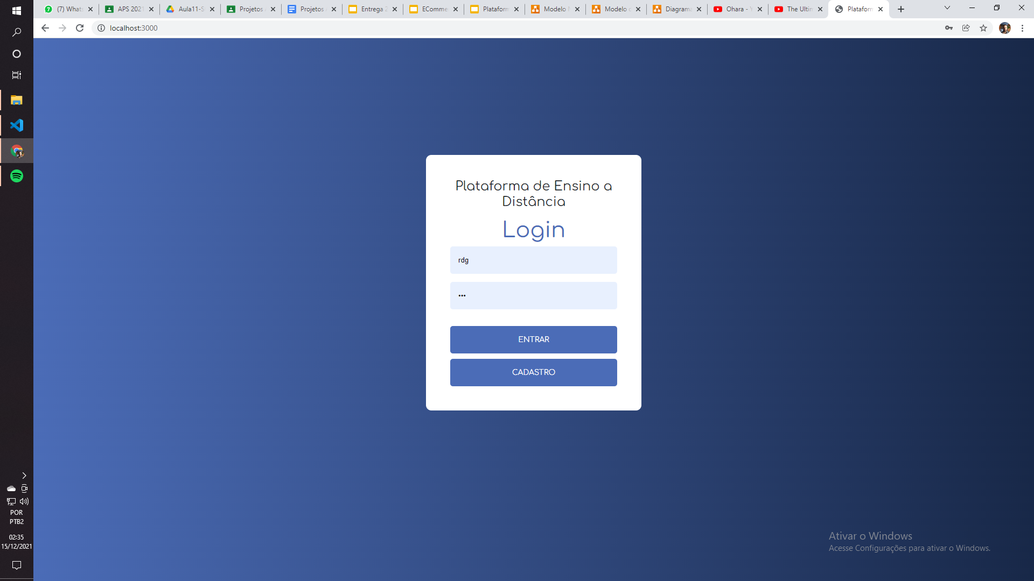

Slide 22
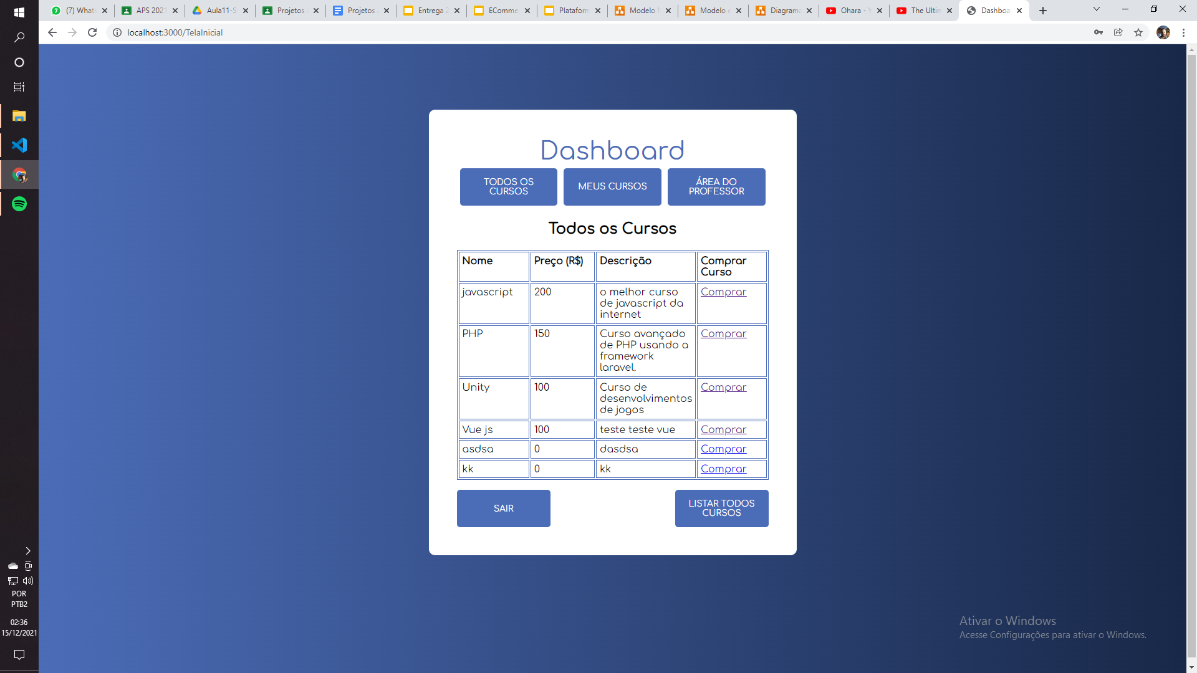

Slide 23
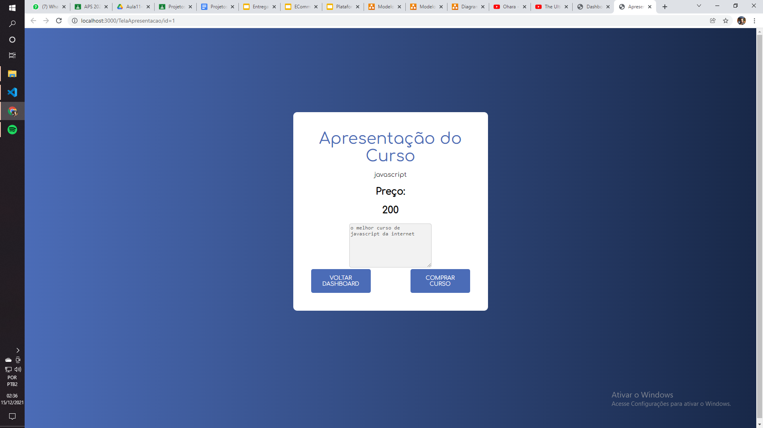

Slide 24
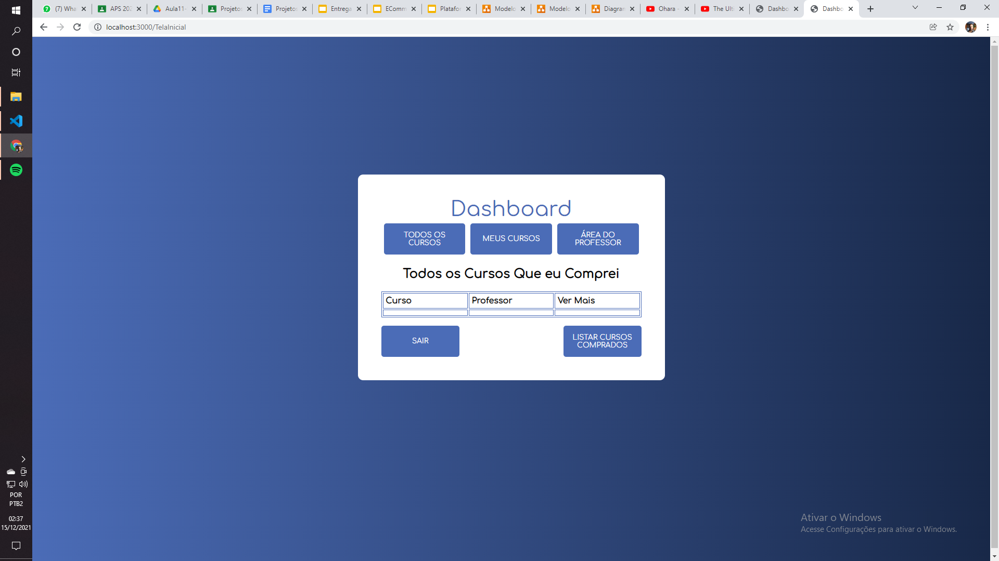

Slide 25
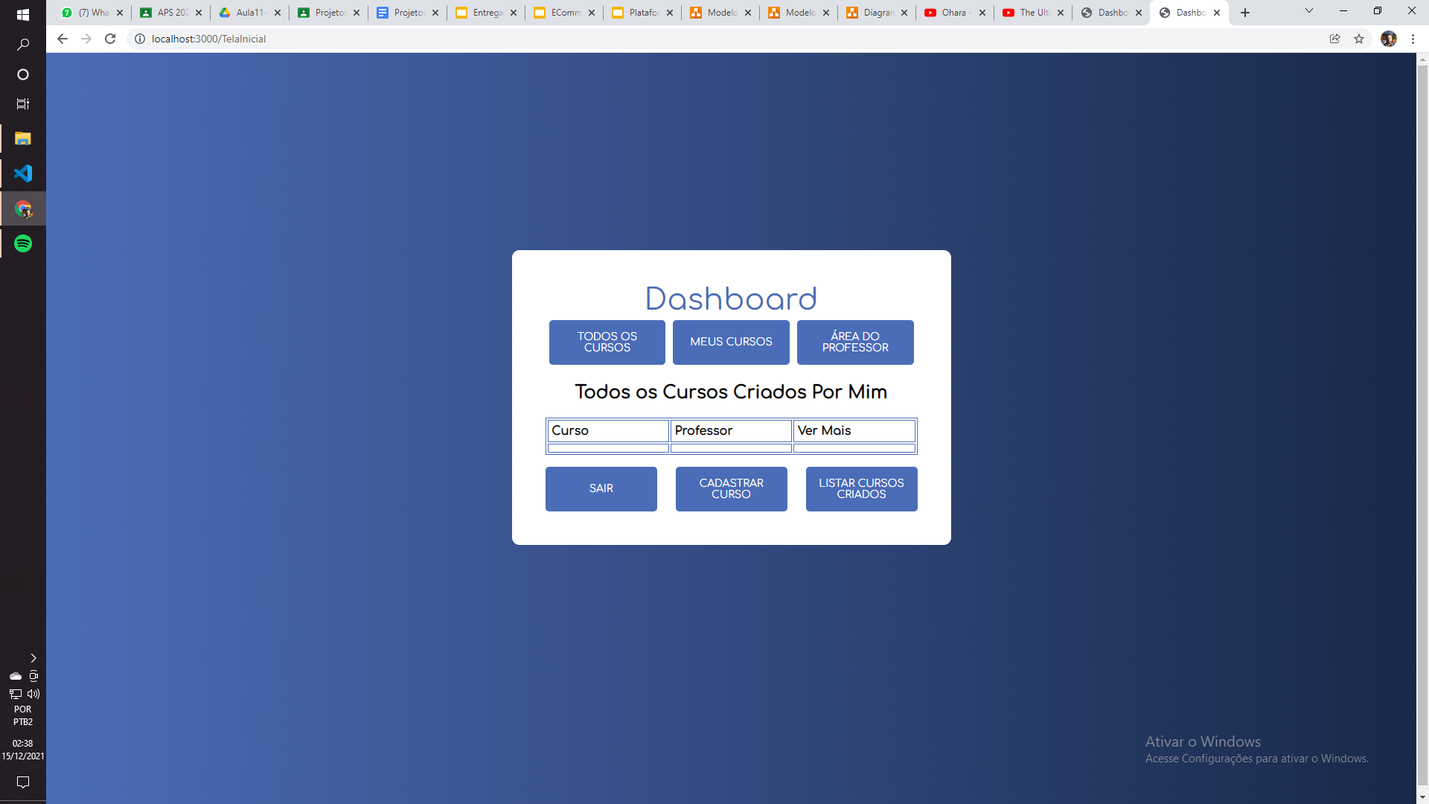

Slide 26


Slide 27
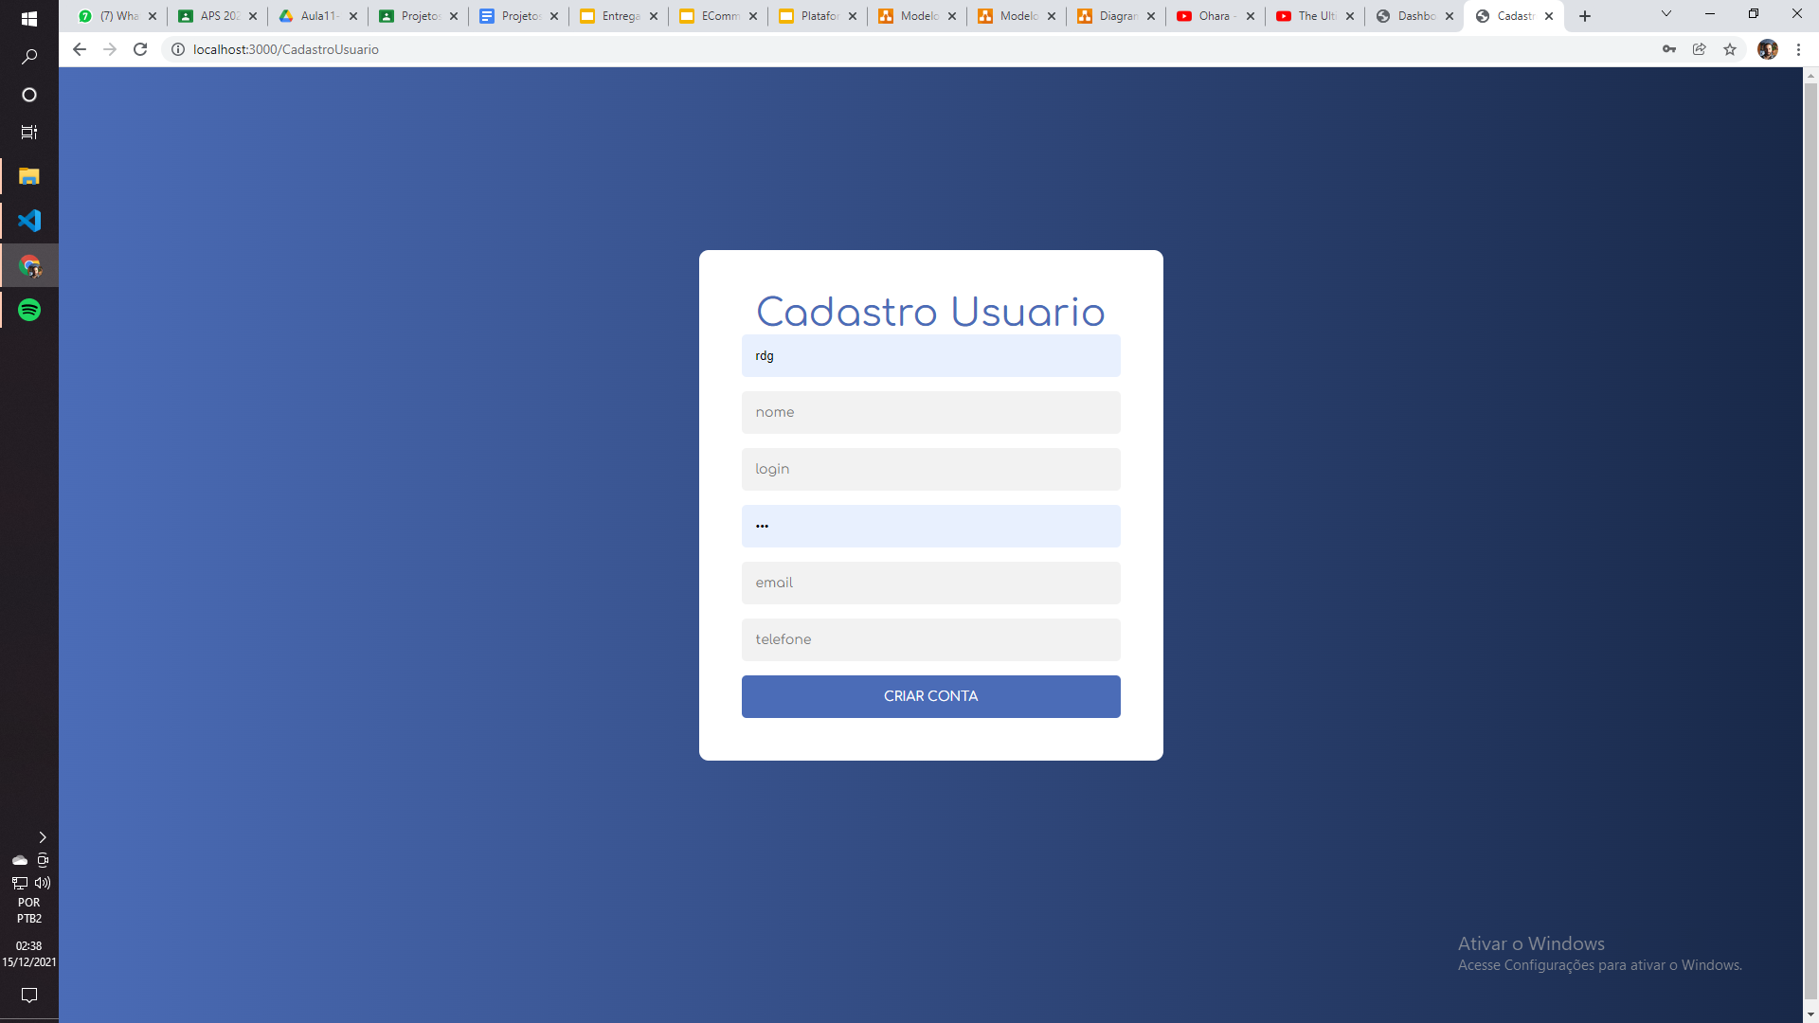

Slide 28
Arquitetura dos Serviços

Slide 29
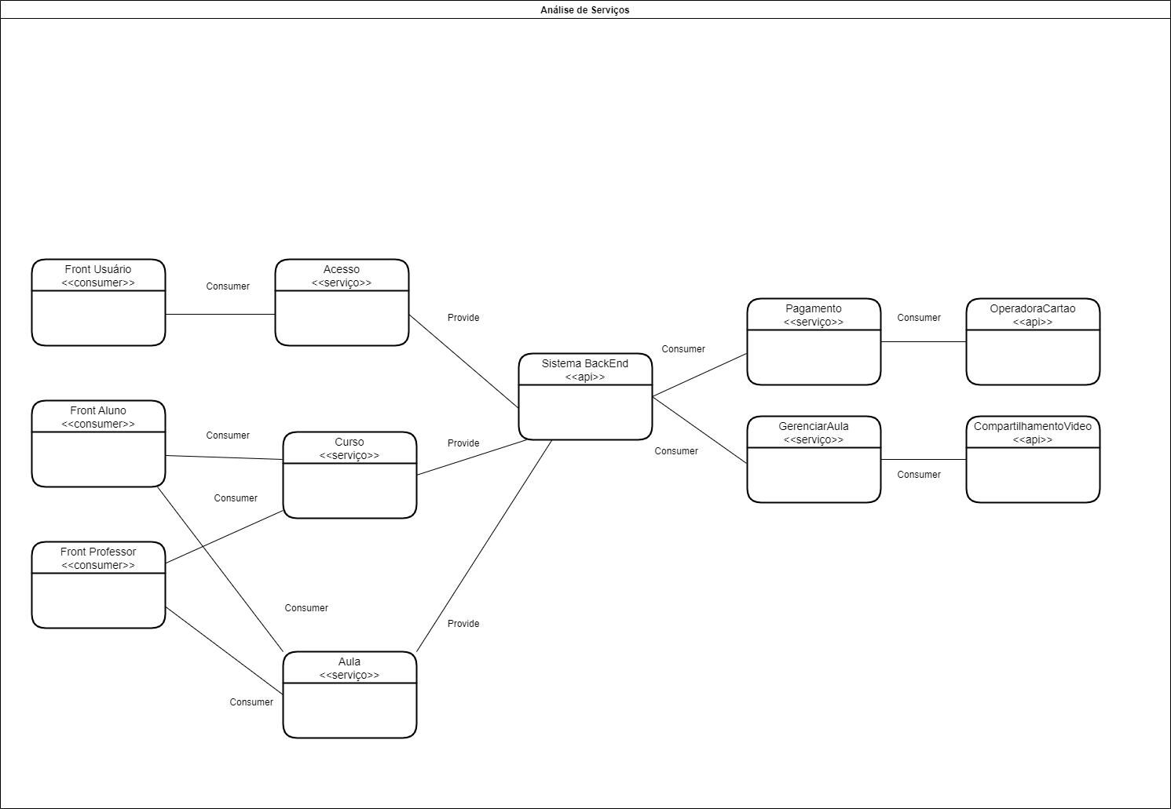

Slide 30
Diagrama Sequencial dos Serviços

Slide 31
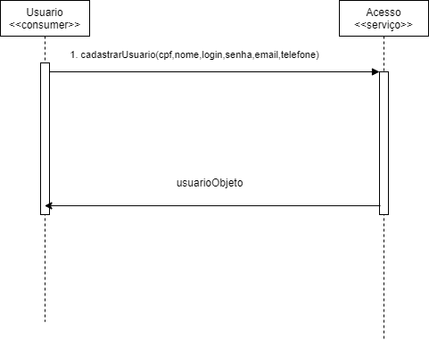
1. Cadastrar Usuário (Serviço de Acesso)

Slide 32
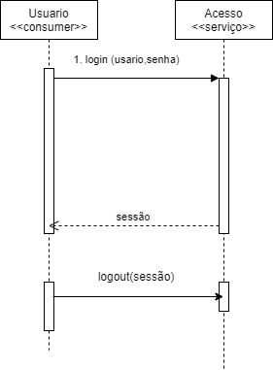
2. Login (Serviço de Acesso)

Slide 33
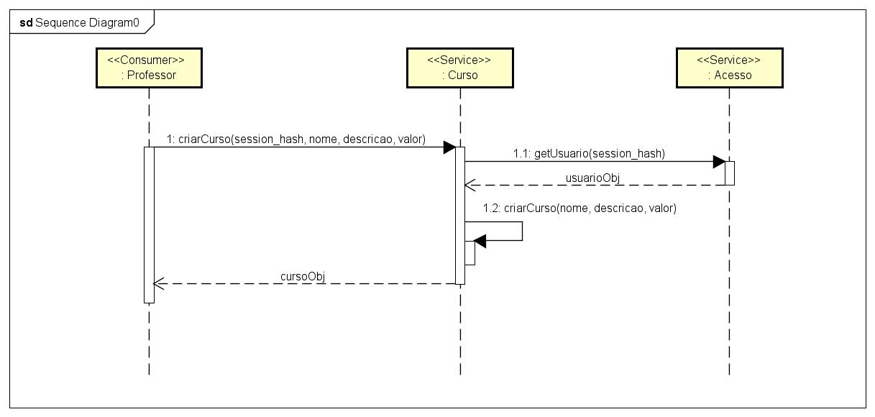
3. Cadastrar Curso (Serviço de Curso)

Slide 34
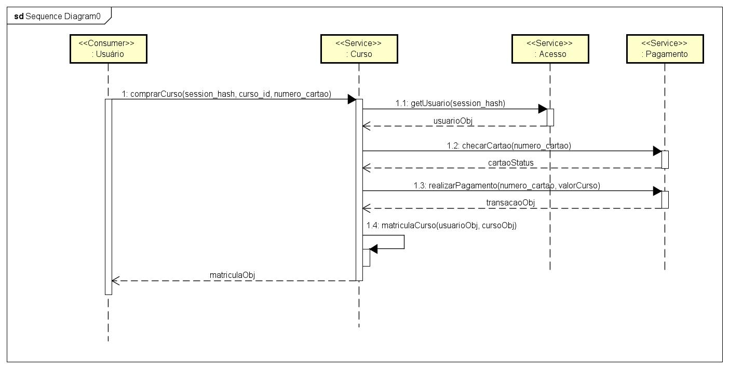
4. Comprar Curso (Serviço de Pagamento) pagamento vem de serviço do curso

Slide 35
Modelo de Informação de Negócio Refinado

Slide 36
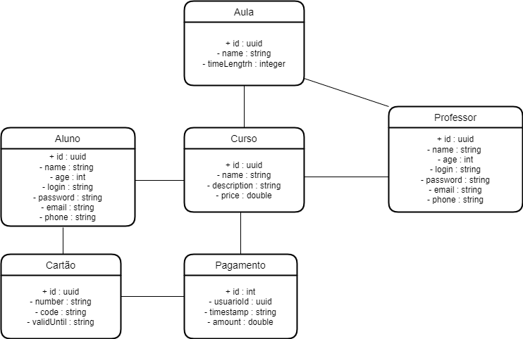

Slide 37
Diagrama de Componentes de Serviços

Slide 38
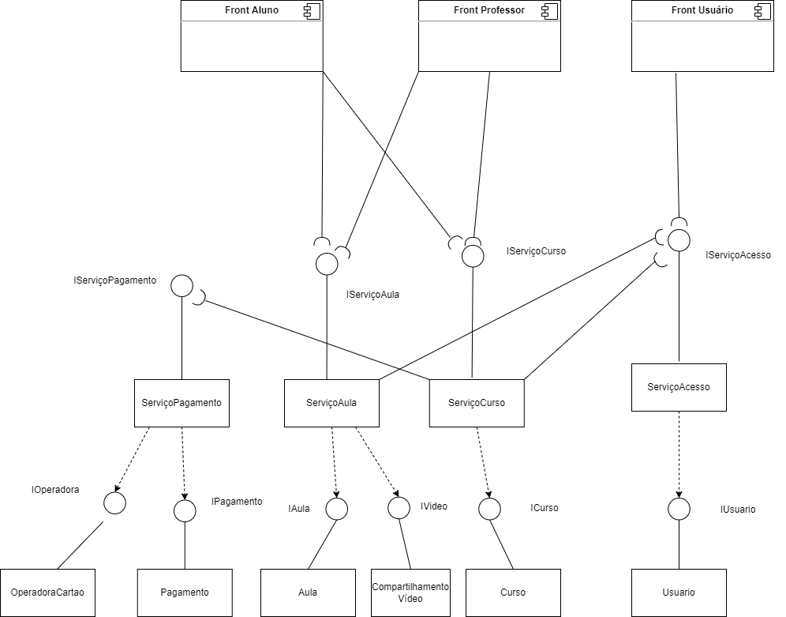

Slide 39
Diagrama de Componentes do Sistema
Telas + Arquitetura dos serviços detalhados

Slide 40
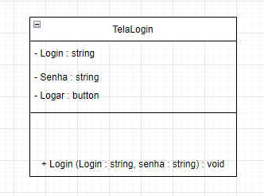

Slide 41
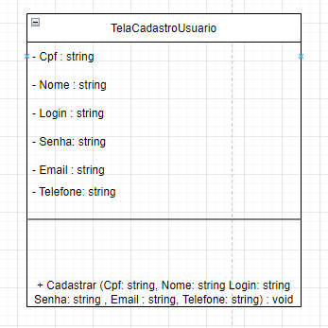

Slide 42
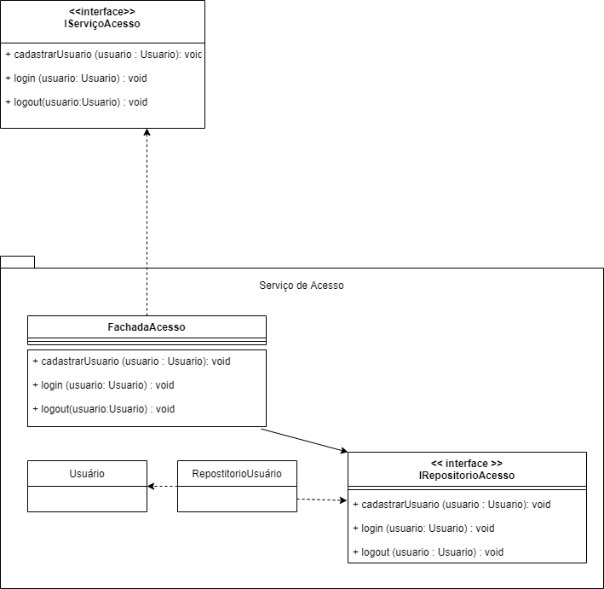

Slide 43
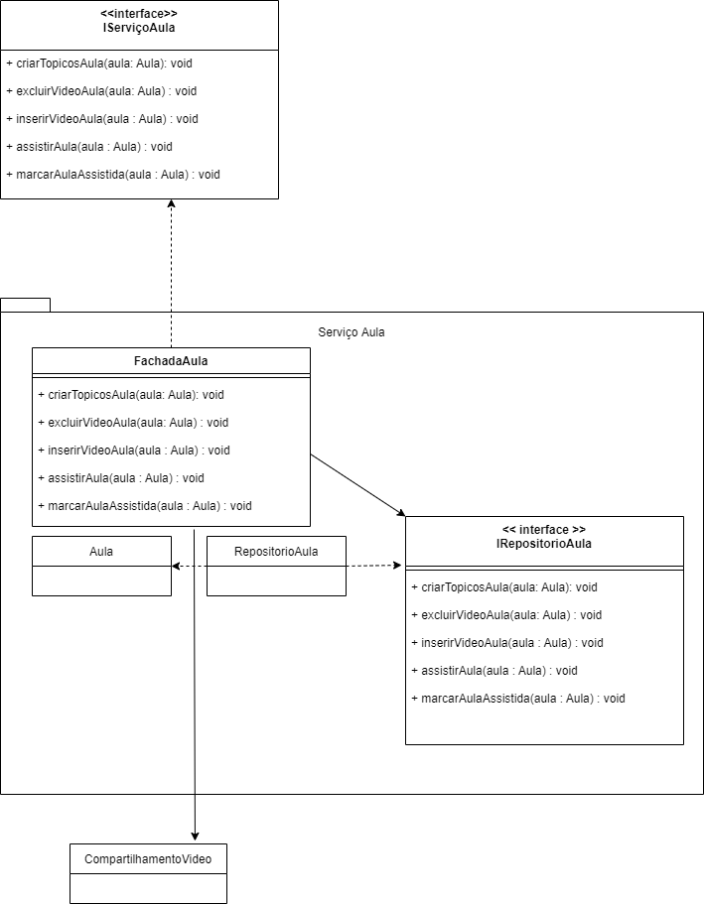

Slide 44
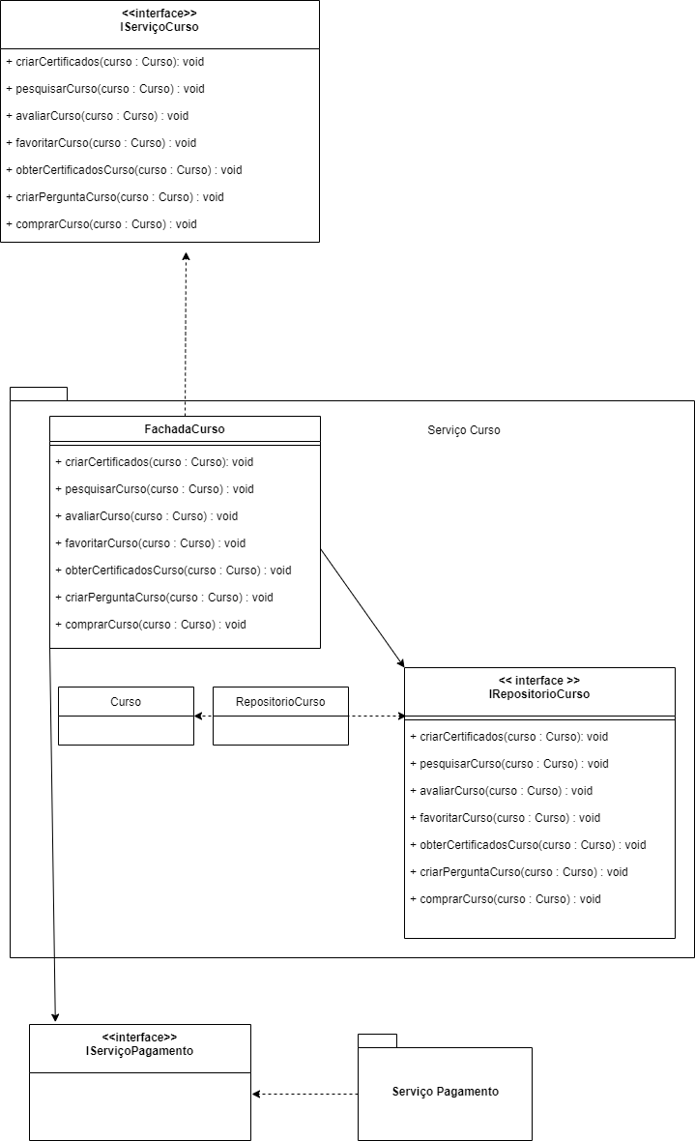

Slide 45
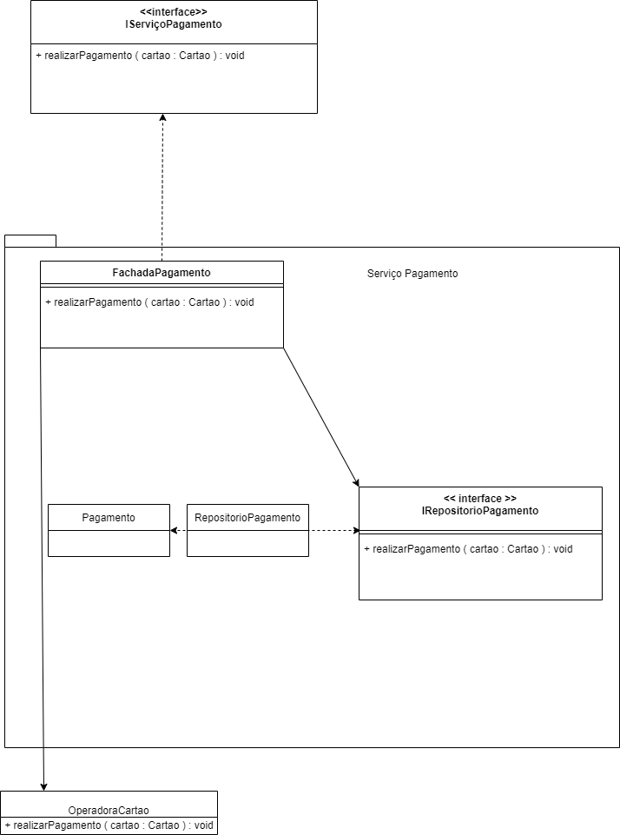

Slide 46
Implementação
https://github.com/brunojbatista/aps_plataforma_ensino

Slide 47
Obrigado!

